Slide 1
LINGUAGEM R PARA ANÁLISE DE DADOS
Prof. Luciano Galdino

Slide 2

Linguagem R

Slide 3
A Linguagem R
Criada pelos estatísticos Ross Ihaka e Robert Gentleman (Estatísticos) em 1993.
Uma das linguagens mais utilizadas no mundo. Possui fonte livre e aberta.
Linguagem simples e prática com grande comunidade colaborativa..
Poderosa com relação aos estudos estatísticos.
Voltada à manipulação, análise e visualização de dados.
O R é suportado pelo Windows, Linux e Macintosh.
Alto nível para Ciência de Dados, Inteligência Artificial e todas áreas que utilizam estatística (Economia, Engenharia, Biociências…)

Slide 4






Ambiente de Desenvolvimento Integrado (IDE)
Rattle
RStudio
RKward
Visual Studio Code

Slide 5


Ambiente de desenvolvimento interativo baseado na Web

Slide 6

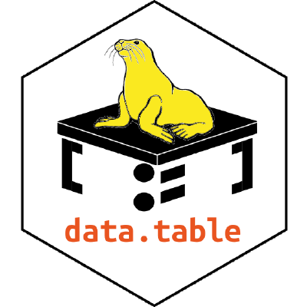
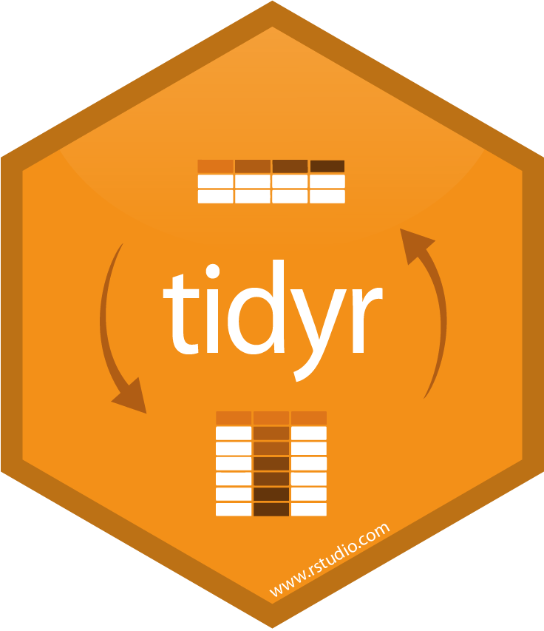
Pacote para manipulação e análise de dados.
Manipulação dos dados em grandes quantidades.
Limpeza e organização dos dados.

Slide 7

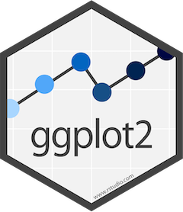

Importação de arquivos de texto (txt, csv…)
Pacote para criação de gráficos e visualizações de dados em geral.
Coleção de pacotes para Ciência de Dados (dplyr, ggplot2, readr, forcats, tidyr, string, tibble e purrr).

Slide 8

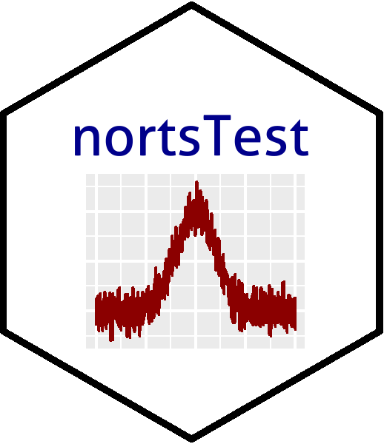
Pacote para criação de gráficos interativos e visualizações de dados em geral.
RSTATIX
Testes Estatísticos
Testes de normalidade

